Slide 1
Sprint 1
Tudo que foi feito e desenvlvimento do projeto

Slide 2
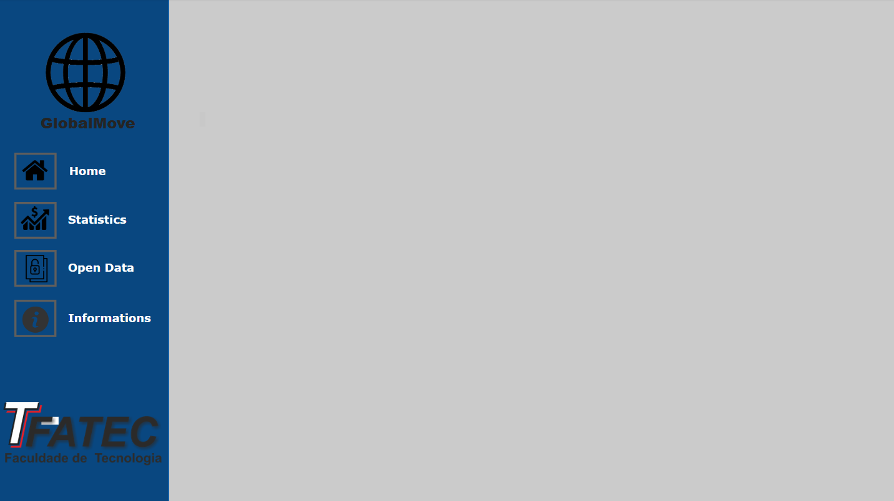
Template:
Projeto inicial do template para saber onde ficara cada area de pesquisa, como e onde acessar

Slide 3
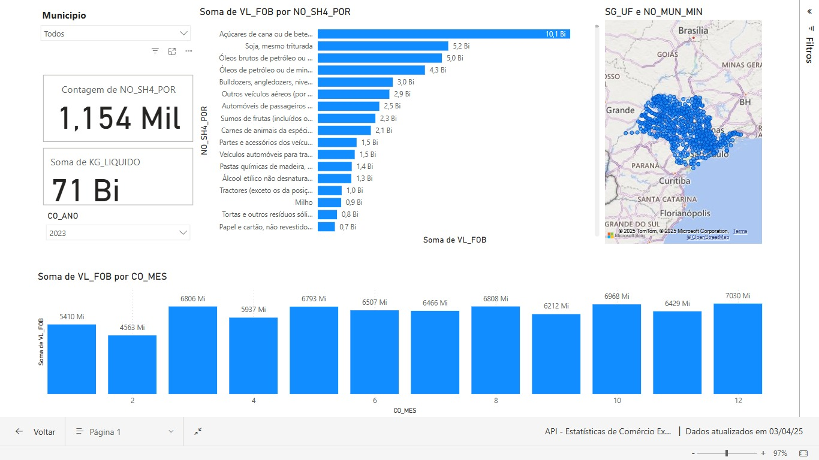
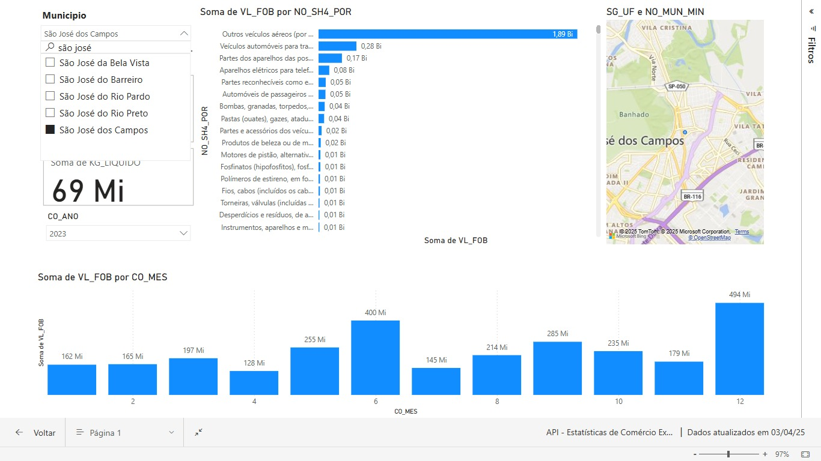
Vizualização de dados no PBI:
Este é o layout de como os dados ficaram organizados na plataforma; os dados com informações das exportações dos municipio; os mesmos dados que serão possiveis vizualizar acessando as areas do template.

Slide 4

Logo e estética:
E por ultimo, o design e estética da plataforma e produto; pensados e projetados para causar harmonia, sentido, sofisticação e confiança.
Logo: Com a imagem do globo ( por conta do nome, e sinaliza ser uma empresa global ); e imagens ilustrativas do principais modais.
Cores: Azul escuro ( compromisso, seriedade, elegancia, verdade e poder economico ); azul claro ( proteção, calma e confiança ); preto ( sofiticação, formalidade e elegancia ).

